Slide 1




Калькулятор снеготаяния
Тепловой и гидравлический расчёт систем антиобледенения открытых площадок — по нормативам, с продукцией РЕХАУ
Решения для дома и бизнеса
Техническая презентация · кейс «Екатеринбург» · 2026

Slide 2


01
Основа расчётов
Нормативная база и логика из пяти шагов
02

Slide 3

ОСНОВА РАСЧЁТОВ
Методика — только на нормативах
СП 131.13330.2025
VDI 2075
«Строительная климатология»: t холодной пятидневки, ветер, влажность, снеговая нагрузка — база 550 городов РФ внутри программы
Гидравлическая балансировка контуров: увязка потерь давления дросселированием на коллекторах
DIN EN 60534
ASHRAE Handbook
Промышленные регулирующие клапаны: подбор по коэффициенту пропускной способности Kv
Теплофизика теплоносителей: плотность, вязкость, теплоёмкость растворов этилен- и пропиленгликоля 10–90 %
Единая методика для всех проектировщиков — расчёт воспроизводим и проверяем по первоисточникам
03

Slide 4
ЛОГИКА РАСЧЁТА
Пять шагов — от климата до спецификации
01
02
03
04
05
Климат
Конструкция
Тепловой
Гидравлика
Результаты
Город из базы 550 городов РФ — параметры СП подставляются автоматически
Слои «пирога» над и под трубой, термосопротивления R₁ и R₂
Режим, труба и шаг укладки — удельная мощность, Вт/м²
Контуры по коллекторам, потери давления, балансировка
КПИ, ведомость оборудования, выгрузка отчёта в PDF
зелёный бейдж — данные актуальны
красный бейдж — нужен пересчёт после изменений
Навигация между шагами свободная: программа сама следит за актуальностью данных на каждом шаге
04

Slide 5
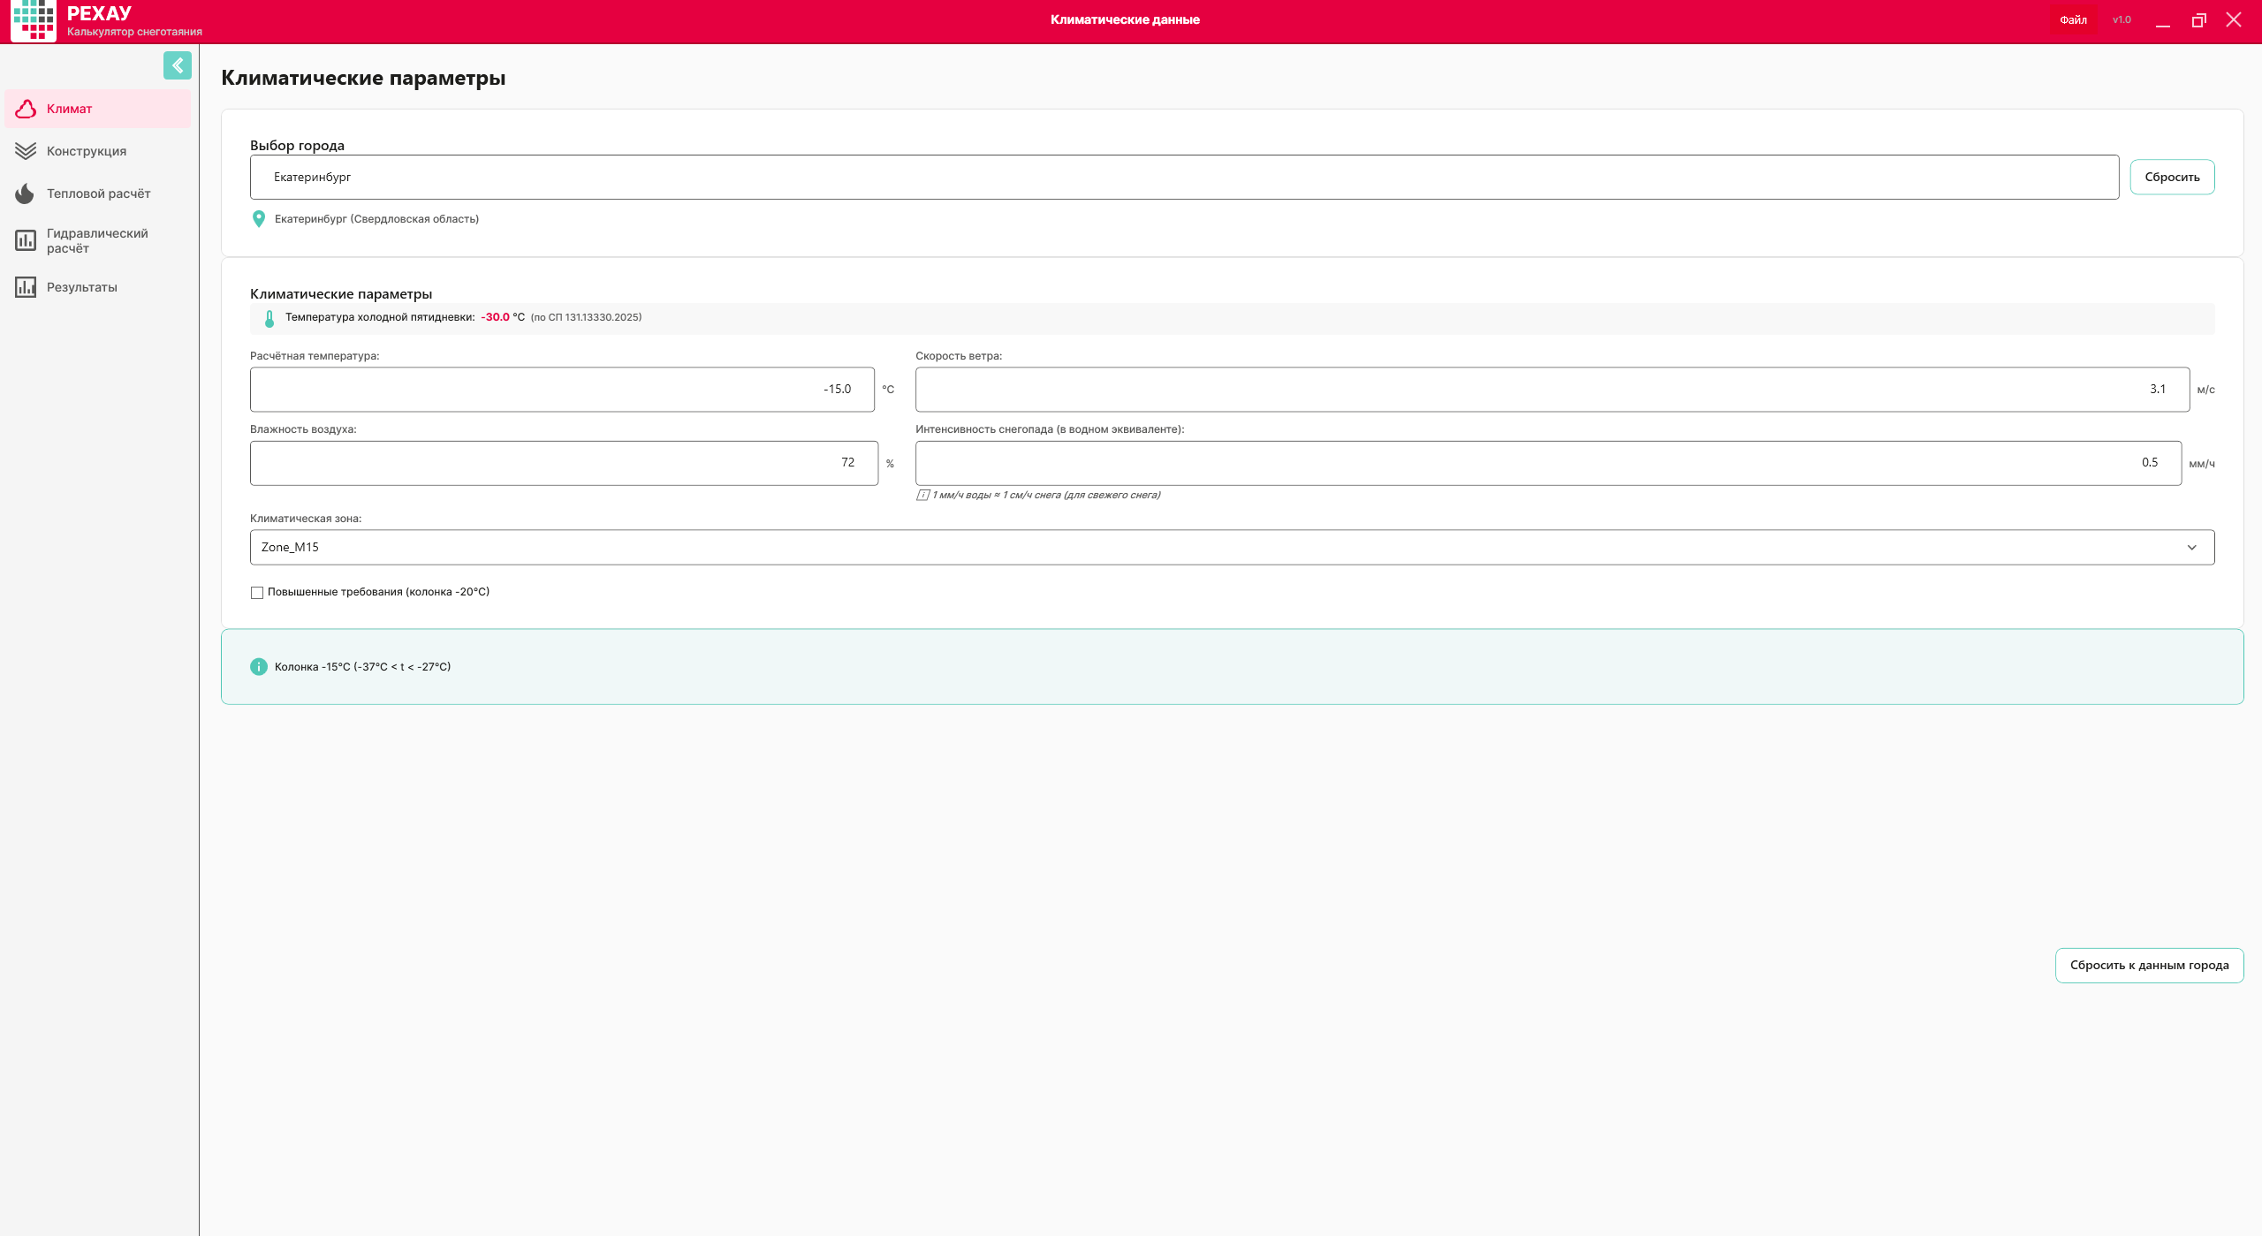
ШАГ 1 · КЛИМАТ
Климат подставляется сам
550 городов РФ — поиск с автоподстановкой, данные СП 131.13330.2025
Расчётная t — автоматически по таблице 1.6: колонки −10 / −15 / −20 °C
Ветер, влажность, снегопад — из норм, доступна ручная корректировка
«Повышенные требования» — флаг для ответственных объектов: всегда −20 °C
Екатеринбург: t холодной пятидневки −30 °C, расчётная колонка −15 °C (Zone_M15)
05

Slide 6
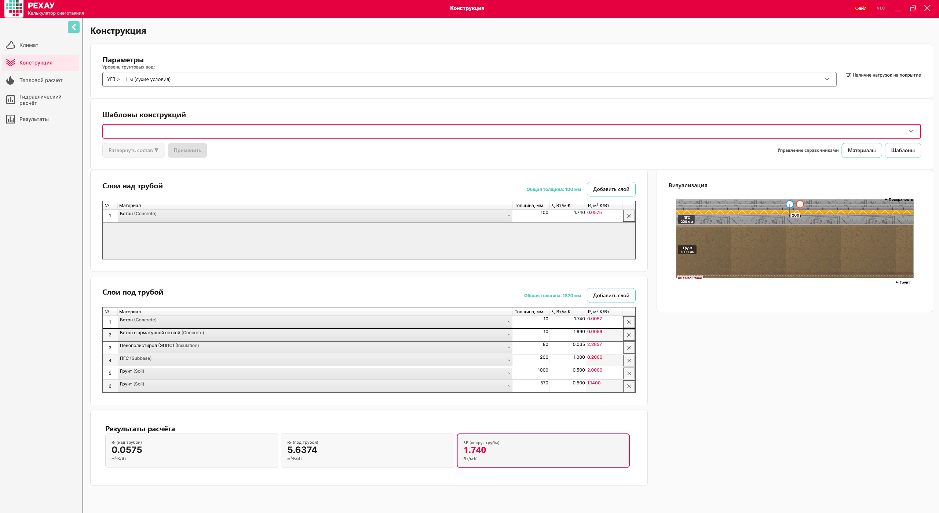
ШАГ 2 · КОНСТРУКЦИЯ
«Пирог» — слой за слоем
Слои над и под трубой — из встроенного справочника материалов
λА / λБ — сухие и влажные условия в зависимости от УГВ
Визуализация конструкции — разрез перерисовывается при каждом изменении
Автопересчёт — R₁ над трубой, R₂ под трубой, эквивалентная λE
Бетон 100 мм + ЭППС 80 мм + основание: R₁ = 0,0575, R₂ = 5,6374 м²·К/Вт
06

Slide 7
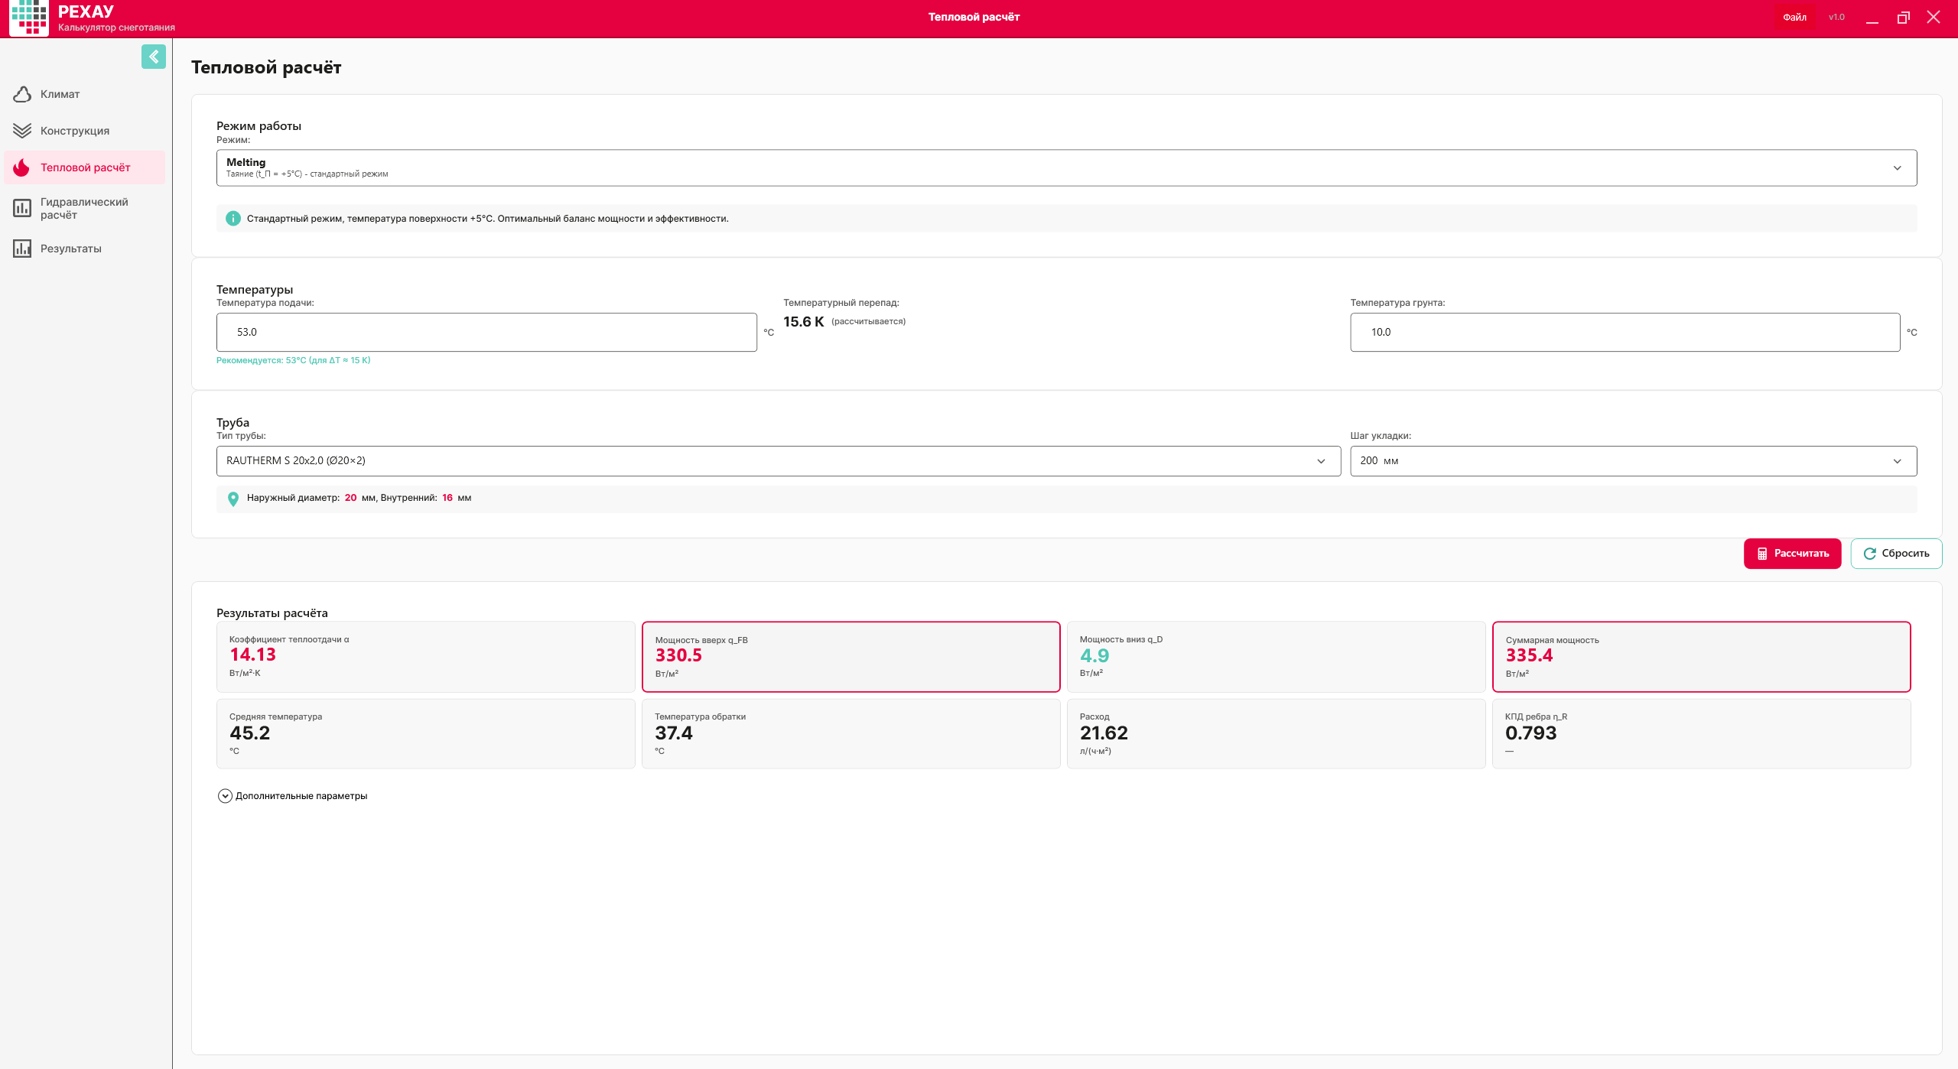
ШАГ 3 · ТЕПЛОВОЙ РАСЧЁТ
Мощность — за один клик
Режимы работы — таяние (поверхность +5 °C) или поддержание
Труба и шаг укладки — RAUTHERM S 17 / 20 / 25 мм, шаг от 100 мм
Итог расчёта — поток вверх q↑, вниз q↓ и суммарная мощность, Вт/м²
Подсказки в форме — рекомендуемая температура подачи для ΔT = 15 K
Режим Melting, шаг 200 мм: q↑ = 330,5 Вт/м², суммарная — 335,4 Вт/м²
07

Slide 8
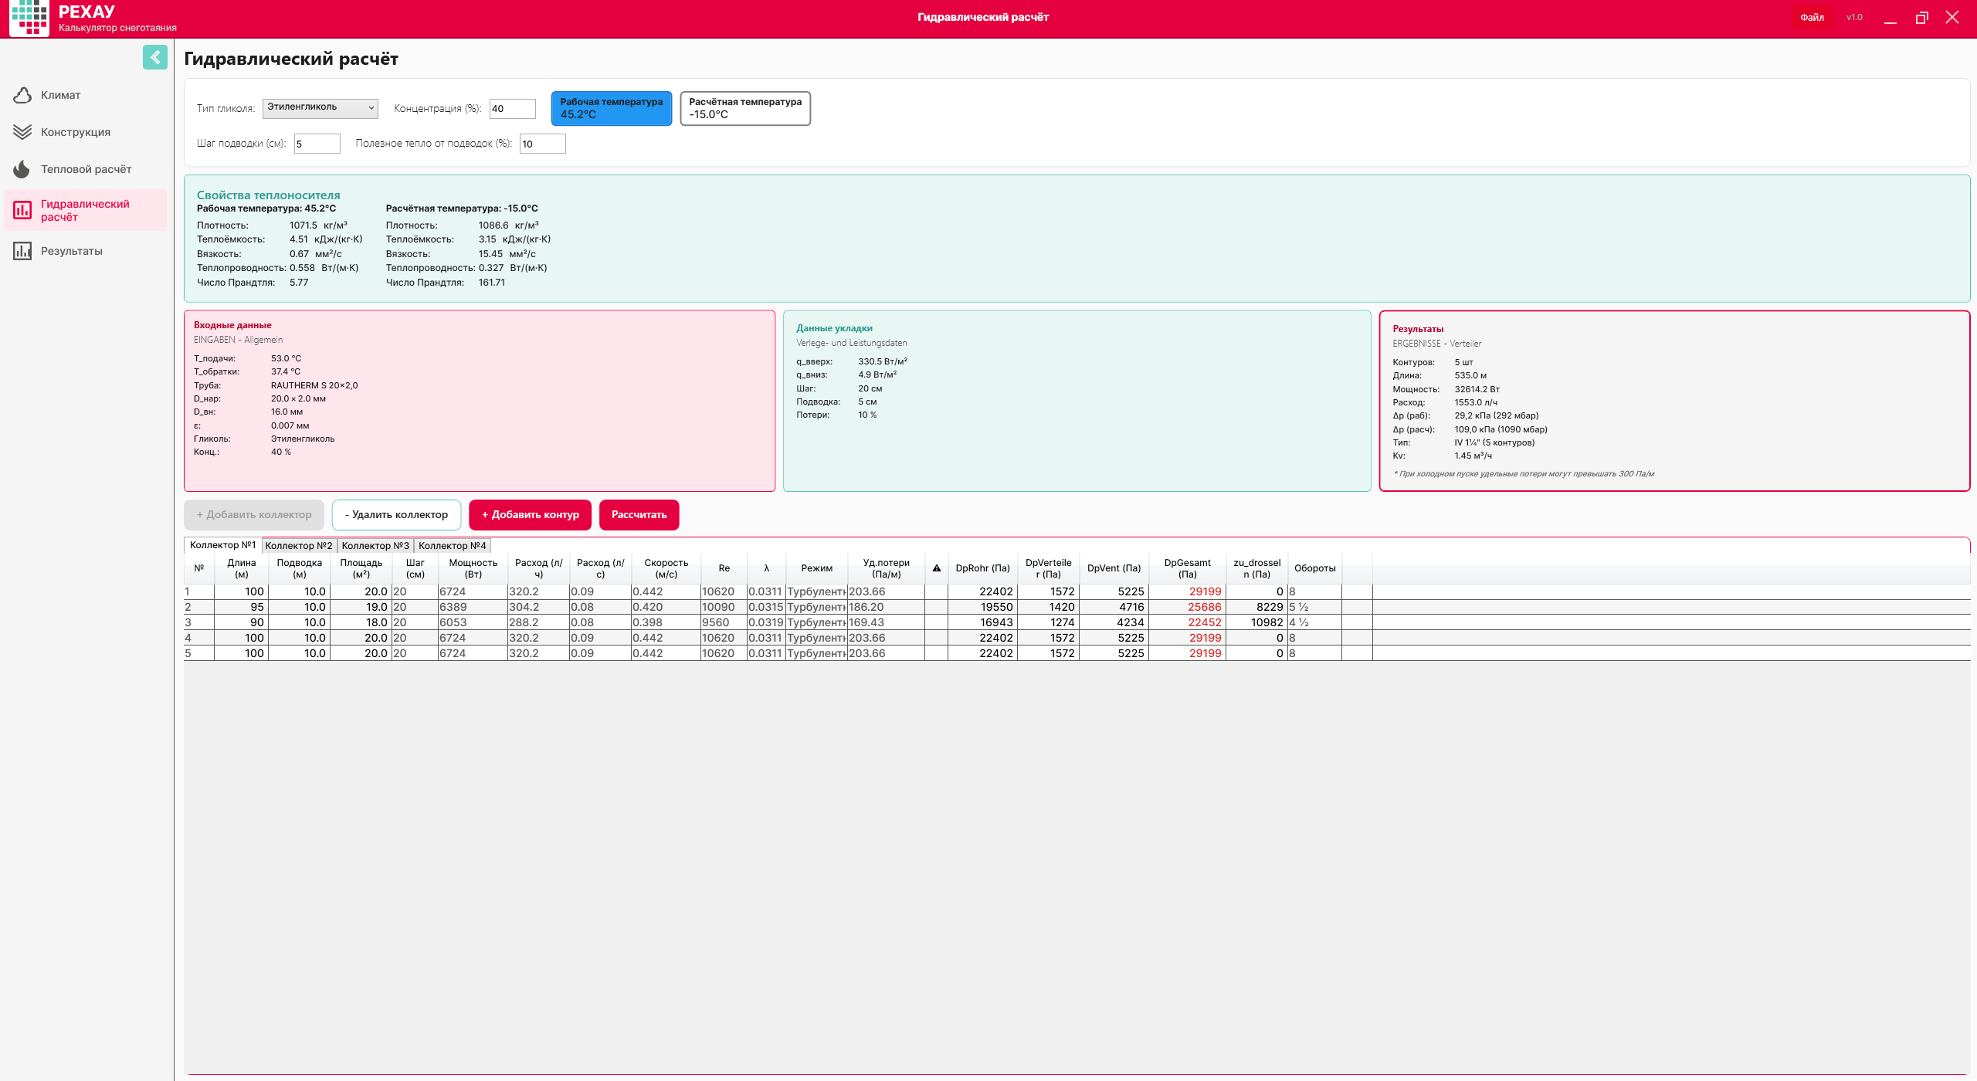
ШАГ 4 · ГИДРАВЛИКА
Гидравлика с балансировкой контуров
Теплоноситель — этилен-/пропиленгликоль 10–90 %, свойства ASHRAE
Контуры по коллекторам — длины, расходы, скорости в каждом контуре
Балансировка по VDI 2075 — дросселирование контуров, обороты вентилей
Подбор Kv — клапаны по DIN EN 60534, потери рабочие и холодные
Этиленгликоль 40 %: 4 коллектора, 19 контуров, макс. ΔP раб. = 46,2 кПа
08

Slide 9
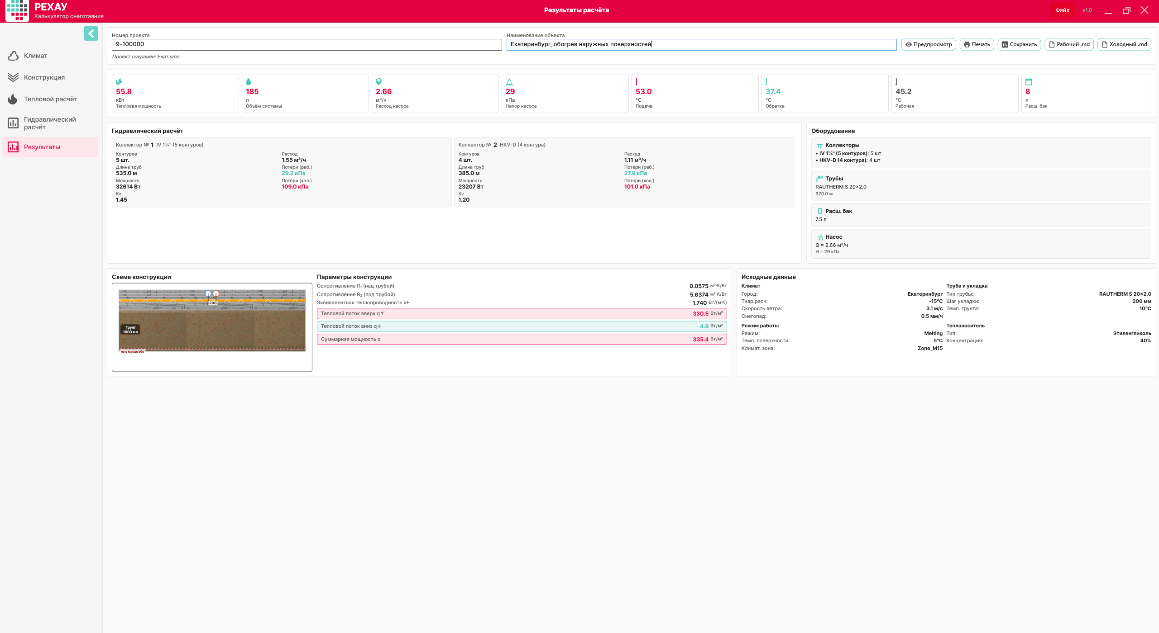
ШАГ 5 · РЕЗУЛЬТАТЫ
Спецификация — сразу после расчёта
Дашборд КПИ — мощность, объём системы, насос, температуры
Ведомость оборудования — коллекторы, труба, бак, насос
Полный контекст — схема конструкции и исходные данные рядом с итогами
Проект в файле .smc — сохранение, открытие, предпросмотр и печать
Проект 9-100000 «Екатеринбург, обогрев наружных поверхностей»
09

Slide 10
СПЕЦИФИКАЦИЯ
В расчёте — только продукция РЕХАУ
Трубы RAUTHERM S
Коллекторы HKV-D
Промышленные коллекторы IV
Диаметры 17, 20 и 25 мм для нагревательных контуров открытых площадок
Учитываются реальные диаметры и шероховатость
Бытовые распределительные коллекторы на 2–12 контуров
Подбор по Kv и числу контуров — с артикулами
IV 1¼" и IV 1½" для крупных площадок и больших расходов
Автоматический выбор типоразмера по нагрузке
Спецификация формируется с артикулами РЕХАУ — из расчёта сразу понятно, что заказывать
10

Slide 11
КЕЙС · «ЕКАТЕРИНБУРГ, ОБОГРЕВ НАРУЖНЫХ ПОВЕРХНОСТЕЙ»
Весь расчёт — на одном экране
96,8
920
4,61
46
кВт — тепловая мощность системы
м — труба RAUTHERM S 20×2,0
м³/ч — расход насоса
кПа — напор насоса
53,0 / 37,4 °C
4 коллектора
335,4 Вт/м²
16 л
подача / обратка
IV 1¼" и HKV-D, 19 контуров
суммарная удельная мощность
расширительный бак
Итог для объекта: полная спецификация оборудования и гидравлики сформирована автоматически и готова к выгрузке в PDF
11

Slide 12
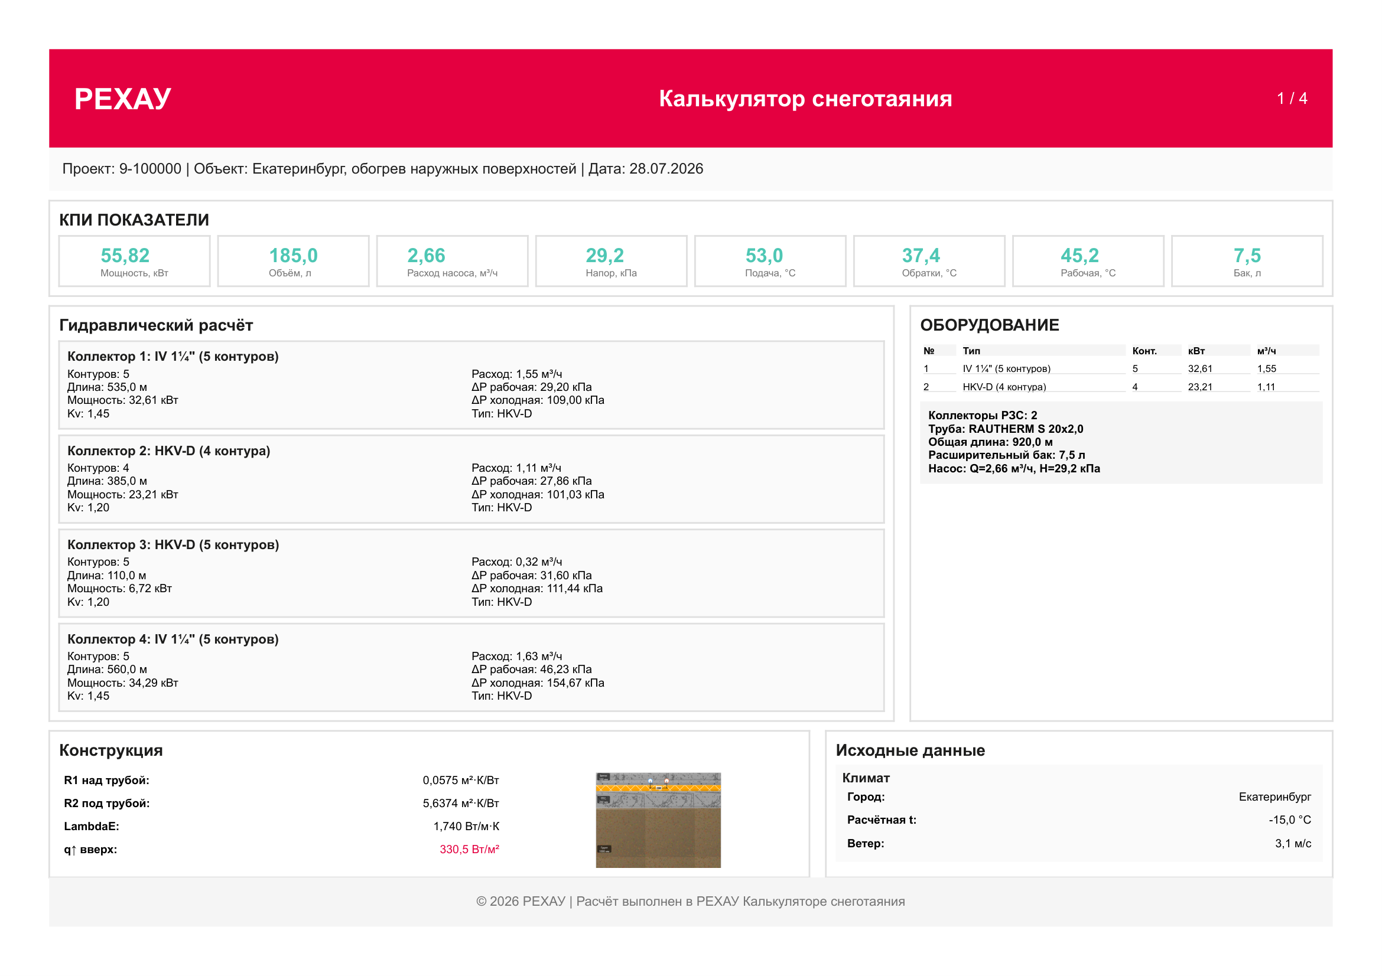

ВЫХОДНОЙ ДОКУМЕНТ
Отчёт в PDF — в один клик
КПИ и исходные данные — мощность, насос, климат, конструкция, теплоноситель
Ведомость оборудования и слои «пирога» — материалы, толщины, λ, R
Приложение по гидравлике — таблица каждого контура: расход, ΔP, дросселирование, обороты
Брендированный документ — шапка РЕХАУ, нумерация, дата, готов к передаче заказчику
Первая страница отчёта — проект 9-100000
Кнопки на экране результатов: предпросмотр, печать, сохранение
12

Slide 13
РАЗВИТИЕ
Что уже есть и что дальше
Реализовано
В работе
Далее
Климат: 550 городов по СП 131.13330.2025
Конструкция с визуализацией «пирога»
Тепловой расчёт (режимы Melting)
Гидравлика с балансировкой по VDI 2075
PDF-отчёт с приложением по контурам
Рабочий и холодный режимы гидравлики — выгрузка в .md
Полные формулы расчёта в составе PDF-отчёта
Экспорт отчётов Word и Excel
Библиотека типовых проектов
Пожелания проектировщиков — по итогам пилота
13

Slide 14
Решения для дома и бизнеса
В комплекте — руководство пользователя: все расчёты разобраны по шагам на сквозном примере (Екатеринбург, 370 м²)
Автор: Асадуллин Айдар
aydar.asadullin@rhsolutions.ru · +7 922 157 01 80
14

